Slide 1
Soodakattilan tuhkan kaliumin hyödyntäminen
Palaveri 05.11.2024

Slide 2
Tutkimuskysymykset muistin virkistämiseksi
1. Miten kaliumin talteenotto vaikuttaa sellutehtaan prosessiin?
2. Mitä ympäristövaikutuksia liittyy kaliumin talteenottoon ja hyötykäyttöön soodakattilan tuhkasta?
3. Millaisia hyötykäyttökohteita tuhkan kaliumille on olemassa, ja mitkä ovat ympäristö- ja taloudelliset hyödyt näissä käyttökohteissa?
4. Mitä ominaisuuksia tuhkasta tulisi mitata jatkohyödyntämisen kannalta ja mitä analyysimenetelmää tähän käytetään?
5. Mikä on kokonaistaloudellisesti potentiaalisin hyötykäyttökohde ja millä reunaehdoilla kaliumin talteenotto on taloudellisesti kannattavaa?

Slide 3
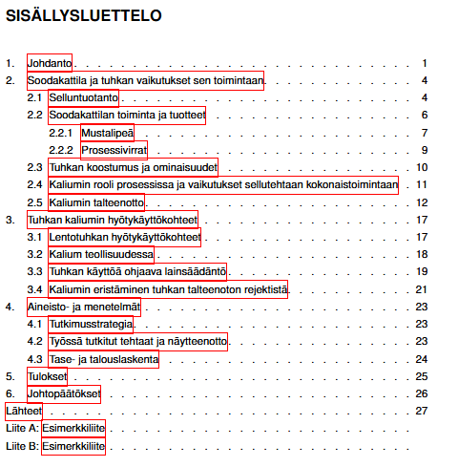

Slide 4
Teoria
Lisätty kommenttien perusteella kaliumin talteenotolle selkeyttäviä kuvia
Uutena 3.4 Kaliumin eristäminen tuhkan talteenoton rejektistä: kerrotaan kolmesta eri teknologista:
  Liuotus ioniseen nesteeseen, uutto kruunueettereitä hyödyntämällä ja elektrolyyttisellä saostamisella K+-ionien pelkistys
  MER-zeoliittikalvoilla tapahtuva selektiivinen erottelu
  Viimeisenä liuotukseen perustuva talteenotto

Slide 5
Excelin laskenta
Tuhkien tuloksia ei ole vielä saapunut
Tehty laskentoja kirjallisuuden arvojen perusteella
Laskenta jaettu neljään vaiheeseen. 1 ja 2 vaihe perustuu kirjallisuuden lukuihin kaliumin määrästä ja sen talteenoton tehokkuudelle. 3 vaihe perustuu uuteen 3.4 teorian kappaleeseen ja vaihe 4 on kustannuslaskentaa.
Haasteita: Missä muodossa kalium esiintyy/ mitä yhdisteitä siitä saataisiin mahdollisesti myyntiin? Vaihe 3 teknologiat ovat laboratoriovaiheessa, mitkä ovat todelliset kustannukset näille? Energiakustannukset?
Onko laskentaan liittyen jotain toiveita?

Slide 6
Mitä seuraavaksi?
Tuhkien tulosten tultua niiden arvojen visualisointi työhön
Saisiko sellutehtailta tarvittavat prosessidatat jo ennen tuhkien tuloksia? Aikomuksena ilmaista tehtaat muodossa: Tehdas A, Tehdas B ja Tehdas C
Lasketaanko tehtaiden tuloksista keskiarvoja?
Laskennan tulosten visualisointi ja johtopäätökset näistä

